Slide 1
Ultrazvukový senzor vzdálenosti
Ambrosová Aneta
Kůtová Magdaléna

Slide 2
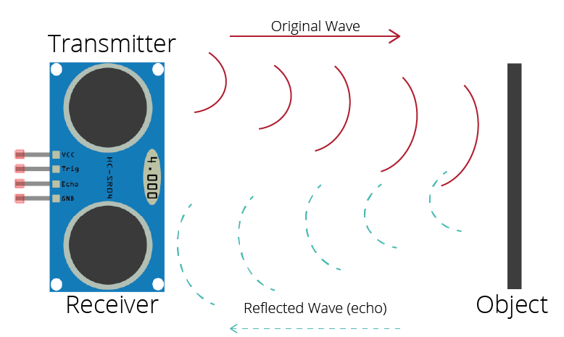
Princip UZ senzoru vzdálenosti
d = ½ *c*t
Notes:
Stručný popis jak funguje ultrazvukový sensor

Slide 3
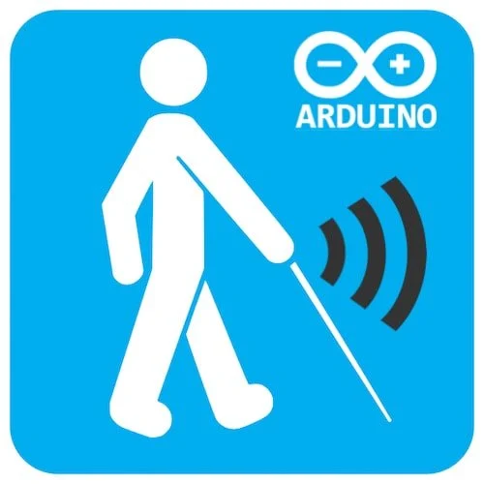
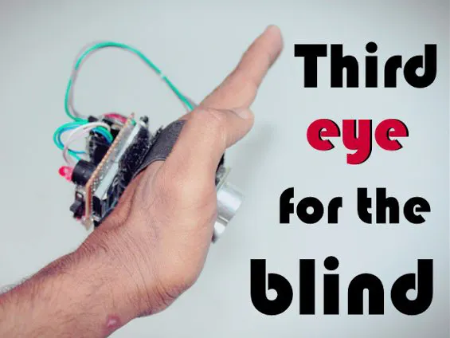
Využití
Nositelné zařízení umožňující snazší navigaci v prostoru pro lidi s omezenou schopností orientace
Zařízení pomocí bzučáku a vibrací detekuje objekt a indikuje i jeho polohu a vzdálenost
Možnost upevnění na slepeckou hůl, ruce, brýle …

Slide 4
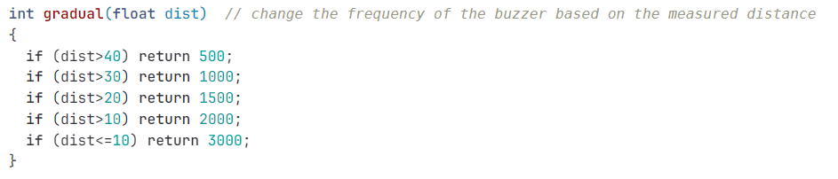
Implementace
Princip: přiblížení senzoru k objektu (překážce) → *bzučák + vibrační motorek
Frekvence bzučáku se mění v závislosti na přibližné vzdálenosti objektu
Vibrační motorek kvůli zachování funkčnosti i v hlučném prostředí (úroveň vibrací se nemění)

Slide 5
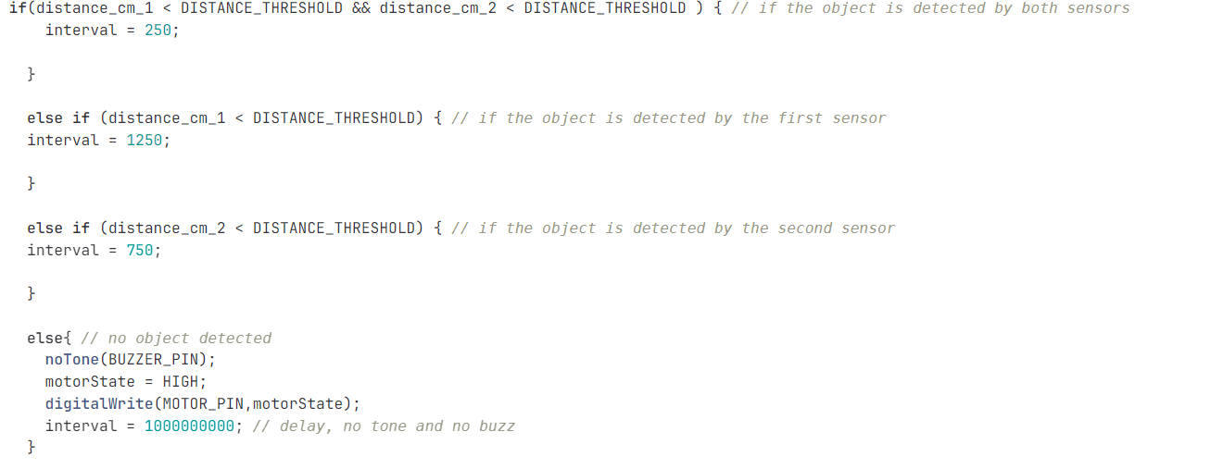
Implementace
Vibrační motorek
Frekvence vibrací se odlišuje pokud se objekt nachází pouze u jednoho ze senzorů
Nejvyšší frekvence je pokud předmět vidí oba sensory

Slide 6
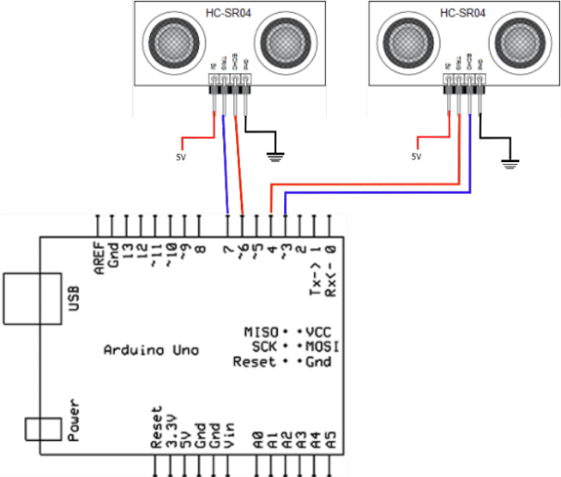
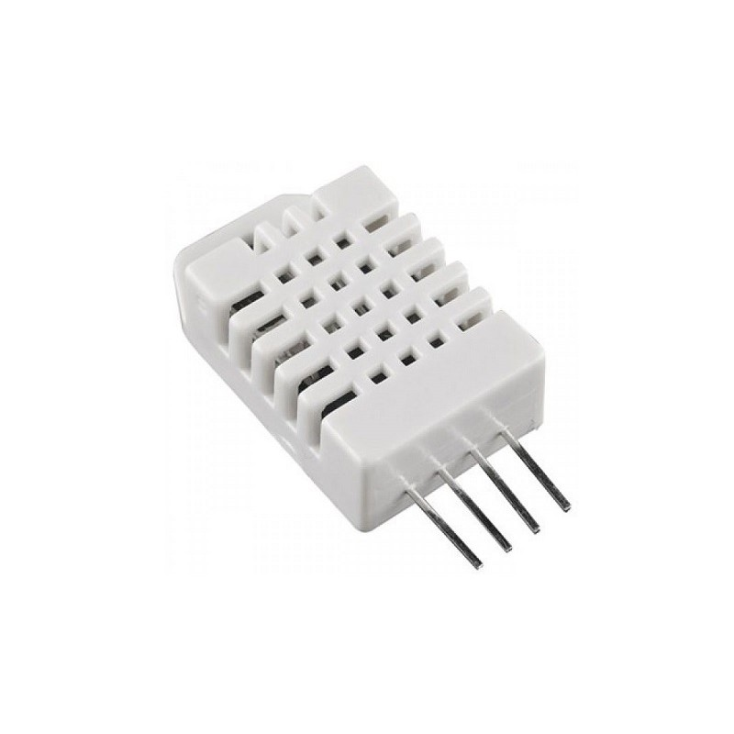
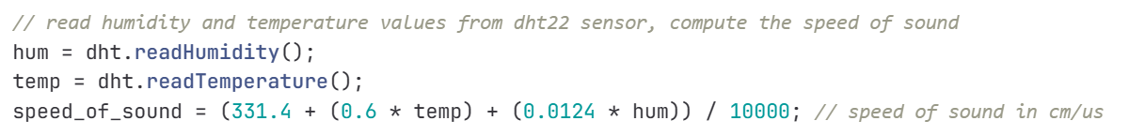
Problémy & řešení
Druhý sensor HC-SR04 pro lepší detekci polohy objektu
Opoždění o 60 ms (datasheet) aby jsme zabránili interferenci vln
Rozlišuje, na které straně je objekt - jiná frekvence vibrací
Kalibrace
DHT-22 senzor pro měření vlhkosti a teploty

Slide 7
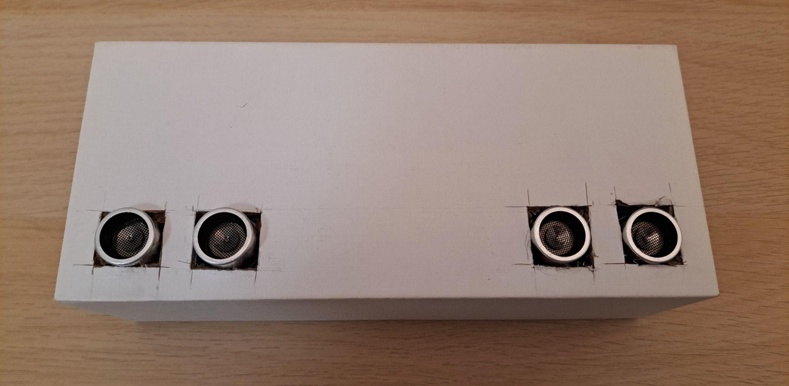
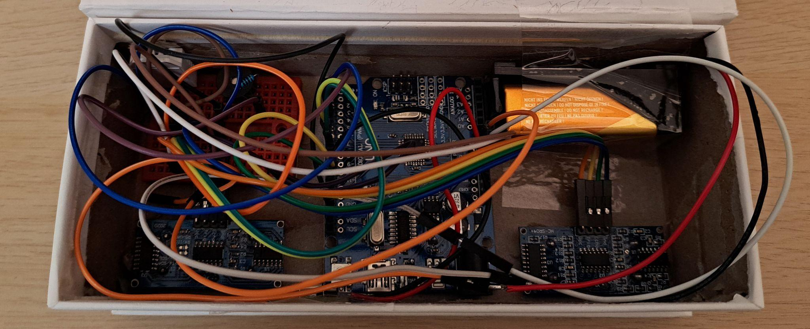
Výsledek

Slide 8
Děkujeme za pozornost

